Slide 1
Python简明教程(一)
2017年春节学期
王津
2017-3-20

Slide 2
Python简明教程(一)
最初的步骤
基本概念
运算符与表达式
控制流
函数
模块
数据结构

Slide 3
Python简明教程(一)
最初的步骤
基本概念
运算符与表达式
控制流
函数
模块
数据结构

Slide 4
最初的步骤
Python程序的运行方式
有两种使用Python运行你的程序的方式——使用交互式的带提示符的解释器或使用源文件。
在命令行的shell提示符下键入python，启动解释器。现在输入print 'Hello World'，然后按Enter键。你应该可以看到输出的单词Hello World。

Slide 5
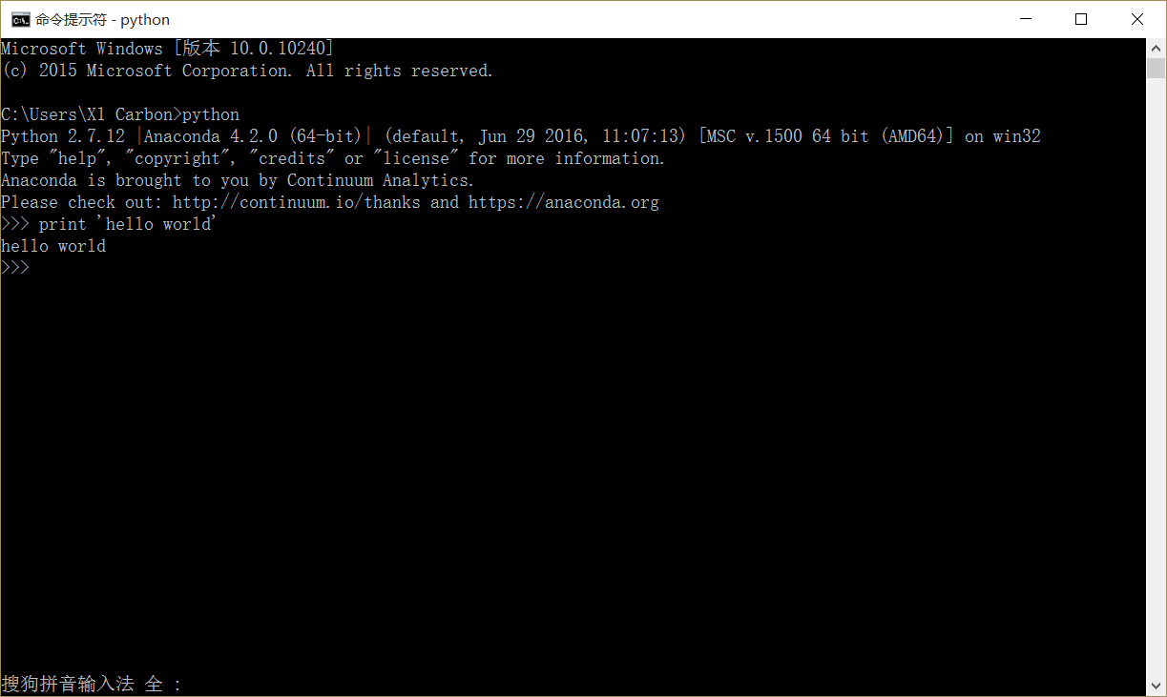
最初的步骤

Slide 6
最初的步骤
使用源文件
启动你选择的编辑器，输入下面这段程序，然后把它保存为helloworld.py。
# Filename : helloworld.py
print 'Hello World’
为了运行这个程序，请打开cmd（Linux终端或者DOS提示符），然后键入命令python helloworld.py。

Slide 7
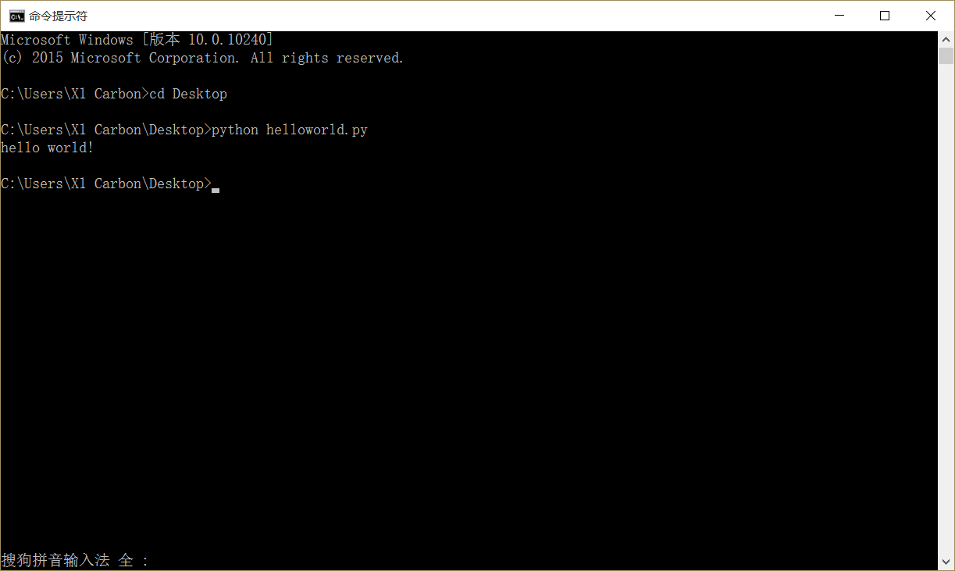
最初的步骤

Slide 8
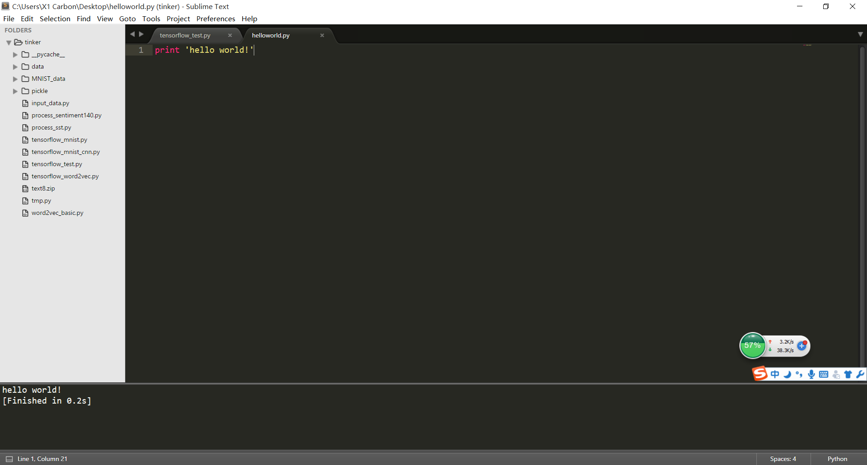
最初的步骤
使用IDE，PyCharm或者Sublime

Slide 9
最初的步骤
一些基本语法：
(切记)每段程序结束不需要用;
#用于注释，等同于c语言中//
Python是严格大小写区分的，也就是说Helloworld.py和helloworld.py是两个文件，A和a也是两个不同的变量

Slide 10
Python简明教程(一)
最初的步骤
基本概念
运算符与表达式
控制流
函数
模块
数据结构

Slide 11
基本概念
数
在Python中有4种类型的数——整数、长整数、浮点数和复数。
2是一个整数的例子。
长整数不过是大一些的整数。
3.23和52.3E-4是浮点数的例子。E标记表示10的幂。在这里，52.3E-4表示52.3 * 10-4。
(-5+4j)和(2.3-4.6j)是复数的例子。
任意变量不用提前定义，只用在使用时直接赋值即可。
比如a=100或b=0.2

Slide 12
基本概念
字符串
使用单引号（'）
你可以用单引号指示字符串，就如同'Quote me on this'这样。所有的空白，即空格和制表符都照原样保留。
使用双引号（"）
在双引号中的字符串与单引号中的字符串的使用完全相同，例如"What's your name?"。

Slide 13
基本概念
使用三引号（'''或"""）
利用三引号，你可以指示一个多行的字符串。你可以在三引号中自由的使用单引号和双引号。例如：
'''This is a multi-line string. This is the first line.
This is the second line.
"What's your name?," I asked.
He said "Bond, James Bond."
'''

Slide 14
基本概念
转义符(1)
假设你想要在一个字符串中包含一个单引号（'），那么你该怎么指示这个字符串？例如，这个字符串是What's your name?。你肯定不会用'What's your name?'来指示它，因为
Python会弄不明白这个字符串从何处开始，何处结束。所以，你需要指明单引号而不是字符串的结尾。可以通过 转义符 来完成这个任务。你用\'来指示单引号——注意这个反斜杠。现在你可以把字符串表示为'What\'s your name?'。

Slide 15
基本概念
转义符(2)
在一个字符串中，行末的单独一个反斜杠表示字符串在下一行继续，而不是开始一个新的行。
"This is the first sentence.\
This is the second sentence."
等价于"This is the first sentence. This is the second sentence."

Slide 16
基本概念
变量
变量是标识符的例子。 标识符 是用来标识 某样东西 的名字。在命名标识符的时候，你要遵循
这些规则：
标识符的第一个字符必须是字母表中的字母（大写或小写）或者一个下划线（’_’）。
标识符名称的其他部分可以由字母（大写或小写）、下划线（’_ ’）或数字（0-9）组成。
标识符名称是对大小写敏感的。例如，myname和myName不是一个标识符。注意前者中的小写n和后者中的大写N。
有效 标识符名称的例子有i、__my_name、name_23和a1b2_c3。
无效 标识符名称的例子有2things、this is spaced out和my-name。

Slide 17
基本概念
变量
一句话总结，和C语言一模一样。
数据类型
变量可以处理不同类型的值，称为数据类型。基本的类型是数和字符串。
使用变量时只需要给它们赋一个值。不需要声明或定义数据类型。
特别之处仅包含类。

Slide 18
基本概念
范例
# Filename : var.py
i = 5
print i
i = i + 1
print i
s = '''This is a multi-line string.
This is the second line.'''
print s

Slide 19
基本概念
逻辑行与物理行
如果你想要在一个物理行中使用多于一个逻辑行，那么你需要使用分号（;）来特别地标明这种用法。分号表示一个逻辑行/语句的结束。
i = 5
print I
也可以写为
i = 5; print i;
或者
i = 5; print i

Slide 20
基本概念
缩进
空白在Python中是重要的。事实上行首的空白是重要的。它称为缩进。在逻辑行首的空白（空格和制表符）用来决定逻辑行的缩进层次，从而用来决定语句的分组。
这意味着同一层次的语句必须有相同的缩进。每一组这样的语句称为一个块。
如何缩进
每个缩进层次使用 单个制表符 或 两个或四个空格 。
不要混合使用制表符和空格来缩进，因为这在跨越不同的平台的时候，无法正常工作。

Slide 21
Python简明教程(一)
最初的步骤
基本概念
运算符与表达式
控制流
函数
模块
数据结构

Slide 22
运算符与表达式
运算符
你可以交互地使用解释器来计算例子中给出的表达式。例如，为了测试表达式2 + 3，使用交互式的带提示符的Python解释器：
>>> 2 + 3
5
>>> 3 * 5
15
>>>

Slide 23
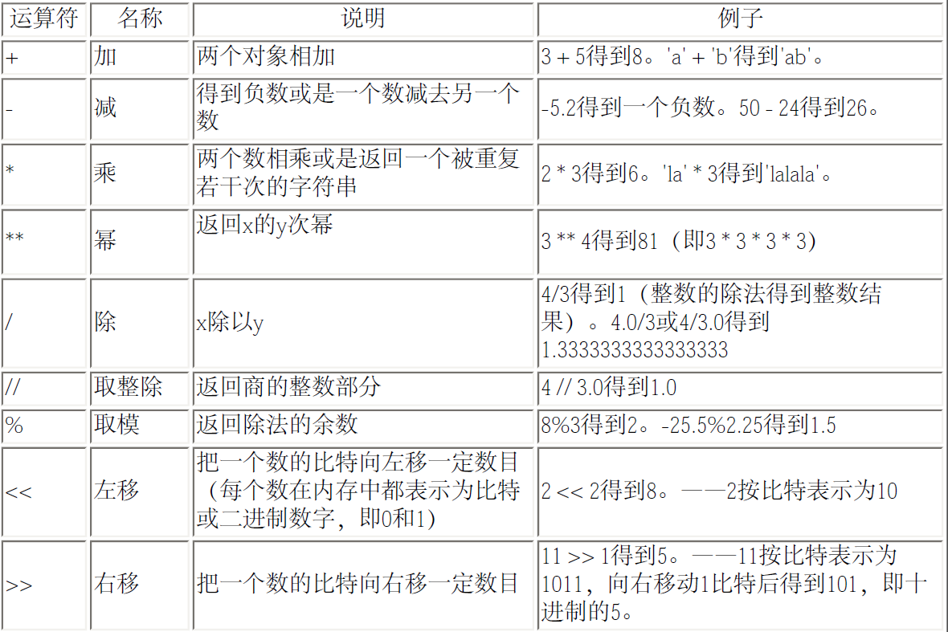
运算符与表达式

Slide 24
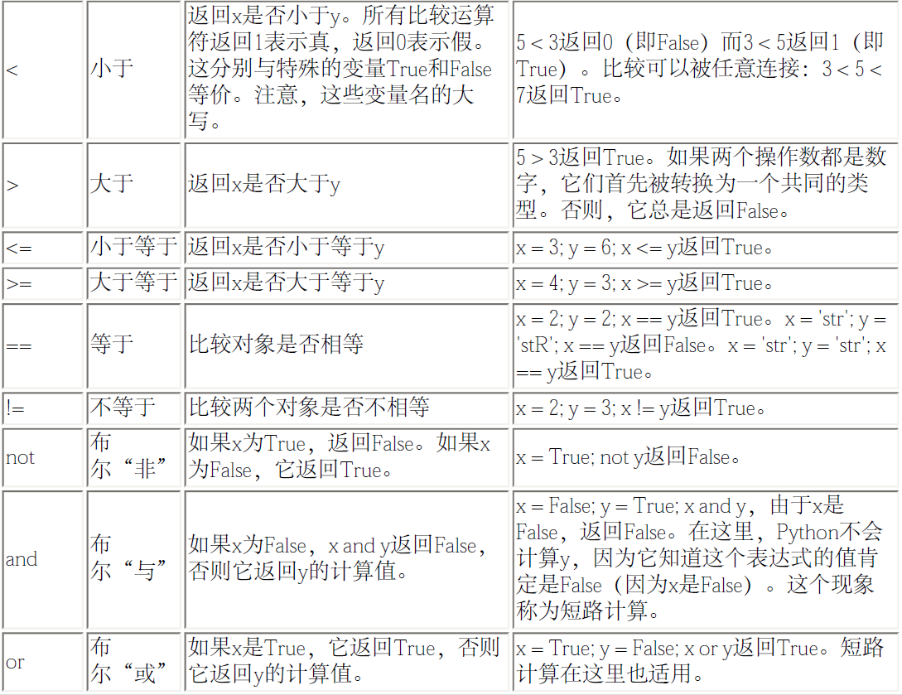
运算符与表达式

Slide 25
运算符与表达式
运算符优先级
事实上，我建议你使用圆括号来分组运算符和操作数，以便能够明确地指出运算的先后顺序，使程序尽可能地易读。例如，2 + (3 * 4)显然比2 + 3 * 4清晰。与此同时，圆括号也应该正确使用，而不应该用得过滥（比如2 + (3 + 4)）。

Slide 26
运算符与表达式
# Filename: expression.py
length = 5
breadth = 2
area = length * breadth
print 'Area is', area
print 'Perimeter is', 2 * (length + breadth)

Slide 27
Python简明教程(一)
最初的步骤
基本概念
运算符与表达式
控制流
函数
模块
数据结构

Slide 28
控制流
if语句
if语句用来检验一个条件， 如果 条件为真，我们运行一块语句（称为 if-块 ）， 否则 我们处理另外一块语句（称为 else-块 ）。 else 从句是可选的。
关键词：if、else和elif
Bool型变量:True和False。(注意大小写)
在Python中没有switch语句。你可以使用if..elif..else语句来完成同样的工作

Slide 29
控制流
# Filename: if.py
number = 23
guess = int(raw_input('Enter an integer : '))
if guess == number:
print 'Congratulations, you guessed it.' # New block starts here
print "(but you do not win any prizes!)" # New block ends here
elif guess < number:
print 'No, it is a little higher than that' # Another block
# You can do whatever you want in a block ...
else:
print 'No, it is a little lower than that'
# you must have guess > number to reach here
print 'Done'
# This last statement is always executed, after the if statement is executed

Slide 30
控制流
while语句
只要在一个条件为真的情况下，while语句允许你重复执行一块语句。while语句是所谓 循环 语句的一个例子。while语句有一个可选的else从句。
关键词：while、else。
True和False可以等效地理解为值1和0。
需要注意的是else在while后面退出循环时会执行一次，除非遇到了break语句。

Slide 31
控制流
# Filename: while.py
number = 23
running = True
while running:
guess = int(raw_input('Enter an integer : '))
if guess == number:
print 'Congratulations, you guessed it.'
running = False # this causes the while loop to stop
elif guess < number:
print 'No, it is a little higher than that'
else:
print 'No, it is a little lower than that'
else:
print 'The while loop is over.'
# Do anything else you want to do here
print 'Done'

Slide 32
控制流
for语句
for..in是另外一个循环语句，它在一序列的对象上 递归 即逐一使用队列中的每个项目。
# Filename: for.py
for i in range(1, 5):
print i
else:
print 'The for loop is over'

Slide 33
控制流
Python的for循环从根本上不同于C/C++的for循环。C#程序员会注意到Python的for循环与C#中的foreach循环十分类似。Java程序员会注意到它与Java 1.5中的for (int i : IntArray)相似。
在C/C++中，如果你想要写for (int i = 0; i < 5; i++)，那么用Python，你写成for i in range(0,5)。你会注意到，Python的for循环更加简单、明白、不易出错。

Slide 34
控制流
break语句
break语句是用来 终止 循环语句的，即哪怕循环条件没有称为False或序列还没有被完全递归，也停止执行循环语句。
一个重要的注释是，如果你从for或while循环中 终止 ，任何对应的循环else块将不执行。

Slide 35
控制流
# Filename: break.py
while True:
s = raw_input('Enter something : ')
if s == 'quit':
break
print 'Length of the string is', len(s)
print 'Done'

Slide 36
控制流
Continue语句
continue语句被用来告诉Python跳过当前循环块中的剩余语句，然后 继续 进行下一轮循环。
continue语句对于for循环，while循坏都有效。

Slide 37
控制流
# Filename: continue.py
while True:
s = raw_input('Enter something : ')
if s == 'quit':
break
if len(s) < 3:
continue
print 'Input is of sufficient length'
# Do other kinds of processing here...

Slide 38
Python简明教程(一)
最初的步骤
基本概念
运算符与表达式
控制流
函数
模块
数据结构

Slide 39
函数
函数定义
函数通过def关键字定义。def关键字后跟一个函数的 标识符 名称，然后跟一对圆括号。圆括号之中可以包括一些变量名，该行以冒号结尾。接下来是一块语句，它们是函数体。

Slide 40
函数
# Filename: function1.py
def sayHello():
print 'Hello World!' # block belonging to the function
sayHello() # call the function

Slide 41
函数
函数形参
参数在函数定义的圆括号对内指定，用逗号分割。当我们调用函数的时候，我们以同样的方式提供值。
和C语言不同，你并不需要指明每个参数的类型。

Slide 42
函数
# Filename: func_param.py
def printMax(a, b):
if a > b:
print a, 'is maximum'
else:
print b, 'is maximum'
printMax(3, 4) # directly give literal values
x = 5
y = 7
printMax(x, y) # give variables as arguments

Slide 43
函数
局部变量
当你在函数定义内声明变量的时候，它们与函数外具有相同名称的其他变量没有任何关系，即变量名称对于函数来说是 局部 的。这称为变量的 作用域 。所有变量的作用域是它们被定义的块，从它们的名称被定义的那点开始。

Slide 44
函数
# Filename: func_local.py
def func(x):
print 'x is', x
x = 2
print 'Changed local x to', x
x = 50
func(x)
print 'x is still', x

Slide 45
函数
使用global语句
如果你想要为一个定义在函数外的变量赋值，那么你就得告诉Python这个变量名不是局部的，而是 全局 的。我们使用global语句完成这一功能。
当然我并不鼓励你这样做，并且你应该尽量避免这样做，因为这使得程序的读者会不清楚这个变量是在哪里定义的。

Slide 46
函数
# Filename: func_global.py
def func():
global x
print 'x is', x
x = 2
print 'Changed local x to', x
x = 50
func()
print 'Value of x is', x

Slide 47
函数
默认参数值
对于一些函数，你可能希望它的一些参数是 可选 的，如果用户不想要为这些参数提供值的话，这些参数就使用默认值。
你可以在函数定义的形参名后加上赋值运算符（=）和默认值，从而给形参指定默认参数值。

Slide 48
函数
# Filename: func_default.py
def say(message, times = 1):
print message * times
say('Hello')
say('World', 5)

Slide 49
函数
关键参数
如果你的某个函数有许多参数，而你只想指定其中的一部分，那么你可以通过命名来为这些参数赋值——这被称作 关键参数 ——我们使用名字（关键字）而不是位置（我们前面所一直使用的方法）来给函数指定实参。

Slide 50
函数
# Filename: func_key.py
def func(a, b=5, c=10):
print 'a is', a, 'and b is', b, 'and c is', c
func(3, 7)
func(25, c=24)
func(c=50, a=100)

Slide 51
函数
return语句
return语句用来从一个函数 返回 即跳出函数。我们也可选从函数 返回一个值 。
# Filename: func_return.py
def maximum(x, y):
if x > y:
return x
else:
return y
print maximum(2, 3)

Slide 52
Python简明教程(一)
最初的步骤
基本概念
运算符与表达式
控制流
函数
模块
数据结构

Slide 53
模块
from..import语句
如果你想要直接输入argv变量到你的程序中（避免在每次使用它时打sys.），那么你可以使用from sys import argv语句。如果你想要输入所有sys模块使用的名字，那么你可以使用from sys import *语句。这对于所有模块都适用。一般说来，应该避免使用from..import而使用import语句，因为这样可以使你的程序更加易读，也可以避免名称的冲突。

Slide 54
模块
模块的__name__
假如我们只想在程序本身被使用的时候运行主块，而在它被别的模块输入的时候不运行主块，我们该怎么做呢？这可以通过模块的__name__属性完成。
# Filename: using_name.py
if __name__ == '__main__':
print 'This program is being run by itself'
else:
print 'I am being imported from another module‘
换句话说，__name__可以用于指定主函数。

Slide 55
模块
制作你自己的模块
创建你自己的模块是十分简单的，你一直在这样做！每个Python程序也是一个模块。你已经确保它具有.py扩展名了。
# Filename: mymodule.py
def sayhi():
print 'Hi, this is mymodule speaking.'
version = '0.1'
# End of mymodule.py

Slide 56
模块
记住这个模块应该被放置在我们输入它的程序的同一个目录中，或者在sys.path所列目录之一。
# Filename: mymodule_demo.py
import mymodule
mymodule.sayhi()
print 'Version', mymodule.version

Slide 57
模块
from..import
# Filename: mymodule_demo2.py
from mymodule import sayhi, version
# Alternative:
# from mymodule import *
sayhi()
print 'Version', version

Slide 58
模块
dir()函数
你可以使用内建的dir函数来列出模块定义的标识符。标识符有函数、类和变量。
当你为dir()提供一个模块名的时候，它返回模块定义的名称列表。如果不提供参数，它返回当前模块中定义的名称列表。
$ python
>>> import sys
>>> dir(sys) # get list of attributes for sys module
['__displayhook__', '__doc__', '__excepthook__', '__name__', '__stderr__',
'__stdin__', '__stdout__', '_getframe', 'api_version', 'argv',
'builtin_module_names', 'byteorder', 'call_tracing', 'callstats',
'copyright', 'displayhook', 'exc_clear', 'exc_info', 'exc_type',
'excepthook', 'exec_prefix', 'executable', 'exit', 'getcheckinterval',

Slide 59
模块
'getdefaultencoding', 'getdlopenflags', 'getfilesystemencoding',
'getrecursionlimit', 'getrefcount', 'hexversion', 'maxint', 'maxunicode',
'meta_path','modules', 'path', 'path_hooks', 'path_importer_cache',
'platform', 'prefix', 'ps1', 'ps2', 'setcheckinterval', 'setdlopenflags',
'setprofile', 'setrecursionlimit', 'settrace', 'stderr', 'stdin', 'stdout',
'version', 'version_info', 'warnoptions']
>>> dir() # get list of attributes for current module
['__builtins__', '__doc__', '__name__', 'sys']
>>>
>>> a = 5 # create a new variable 'a'
>>> dir()
['__builtins__', '__doc__', '__name__', 'a', 'sys']
>>>
>>> del a # delete/remove a name
>>>
>>> dir()
['__builtins__', '__doc__', '__name__', 'sys']
>>>

Slide 60
Python简明教程(一)
最初的步骤
基本概念
运算符与表达式
控制流
函数
模块
数据结构

Slide 61
数据结构
列表
list是处理一组有序项目的数据结构，即你可以在一个列表中存储一个 序列 的项目。假想你有一个购物列表，上面记载着你要买的东西，你就容易理解列表了。只不过在你的购物表上，可能每样东西都独自占有一行，而在Python中，你在每个项目之间用逗号分割。
person=[‘student’, ‘teacher’, ‘professor’]
列表中的项目应该包括在方括号中，这样Python就知道你是在指明一个列表。一旦你创建了一个列表，你可以添加、删除或是搜索列表中的项目。由于你可以增加或删除项目，我们说列表是 可变的 数据类型，即这种类型是可以被改变的。

Slide 62
数据结构
# Filename: using_list.py
# This is my shopping list
shoplist = ['apple', 'mango', 'carrot', 'banana']
print 'I have', len(shoplist),'items to purchase.'
print 'These items are:', # Notice the comma at end of the line
for item in shoplist:
print item,
print '\nI also have to buy rice.'
shoplist.append('rice')
print 'My shopping list is now', shoplist
print 'I will sort my list now'
shoplist.sort()
print 'Sorted shopping list is', shoplist
print 'The first item I will buy is', shoplist[0]
olditem = shoplist[0]
del shoplist[0]
print 'I bought the', olditem
print 'My shopping list is now', shoplist

Slide 63
数据结构
元组
元组和列表十分类似，只不过元组和字符串一样是 不可变的 即你不能修改元组。元组通过圆括号中用逗号分割的项目定义。元组通常用在使语句或用户定义的函数能够安全地采用一组值的时候，即被使用的元组的值不会改变。
person=(‘student’, ‘teacher’, ‘professor’)
一句话概括：列表可变，元组不可变

Slide 64
数据结构
# Filename: using_tuple.py
zoo = ('wolf', 'elephant', 'penguin')
print 'Number of animals in the zoo is', len(zoo)
new_zoo = ('monkey', 'dolphin', zoo)
print 'Number of animals in the new zoo is', len(new_zoo)
print 'All animals in new zoo are', new_zoo
print 'Animals brought from old zoo are', new_zoo[2]
print 'Last animal brought from old zoo is', new_zoo[2][2]

Slide 65
数据结构
元组最通常的用法是用在打印语句中，下面是一个例子：
# Filename: print_tuple.py
age = 22
name = 'Swaroop'
print '%s is %d years old' % (name, age)
print 'Why is %s playing with that python?' % name

Slide 66
数据结构
字典
字典类似于你通过联系人名字查找地址和联系人详细情况的地址簿，即，我们把键（名字）和值（详细情况）联系在一起。注意，键必须是唯一的，就像如果有两个人恰巧同名的话，你无法找到正确的信息。
你只能使用不可变的对象（比如字符串）来作为字典的键，但是你可以把不可变或可变的对象作为字典的值。基本说来就是，你应该只使用简单的对象作为键。
键值对在字典中以这样的方式标记：d = {key1 : value1, key2 : value2 }。
Person={‘wang’: 1, ‘zhang’: 2}
Person={}

Slide 67
数据结构
# Filename: using_dict.py
# 'ab' is short for 'a'ddress'b'ook
ab = { 'Swaroop' : 'swaroopch@byteofpython.info',
'Larry' : 'larry@wall.org',
'Matsumoto' : 'matz@ruby-lang.org',
'Spammer' : 'spammer@hotmail.com'
}
print "Swaroop's address is %s" % ab['Swaroop']
# Adding a key/value pair
ab['Guido'] = 'guido@python.org'
# Deleting a key/value pair
del ab['Spammer']
print '\nThere are %d contacts in the address-book\n' % len(ab)
for name, address in ab.items():
print 'Contact %s at %s' % (name, address)
if 'Guido' in ab: # OR ab.has_key('Guido')
print "\nGuido's address is %s" % ab['Guido']

Slide 68
数据结构
序列
列表、元组和字符串都是序列，但是序列是什么，它们为什么如此特别呢？序列的两个主要特点是索引操作符和切片操作符。索引操作符让我们可以从序列中抓取一个特定项目。切片操作符让我们能够获取序列的一个切片，即一部分序列。
shoplist = ['apple', 'mango', 'carrot', 'banana']
shoplist[2]
shoplist[1:3]
shoplist[3:-1]
shoplist[:]

Slide 69
数据结构
# Filename: seq.py
shoplist = ['apple', 'mango', 'carrot', 'banana']
# Indexing or 'Subscription' operation
print 'Item 0 is', shoplist[0]
print 'Item 1 is', shoplist[1]
print 'Item 2 is', shoplist[2]
print 'Item 3 is', shoplist[3]
print 'Item -1 is', shoplist[-1]
print 'Item -2 is', shoplist[-2]
# Slicing on a list
print 'Item 1 to 3 is', shoplist[1:3]
print 'Item 2 to end is', shoplist[2:]
print 'Item 1 to -1 is', shoplist[1:-1]
print 'Item start to end is', shoplist[:]
# Slicing on a string
name = 'swaroop'
print 'characters 1 to 3 is', name[1:3]
print 'characters 2 to end is', name[2:]
print 'characters 1 to -1 is', name[1:-1]
print 'characters start to end is', name[:]

Slide 70
数据结构
当你创建一个对象并给它赋一个变量的时候，这个变量仅仅 引用 那个对象，而不是表示这个对象本身！也就是说，变量名指向你计算机中存储那个对象的内存。这被称作名称到对象的绑定。

Slide 71
数据结构
# Filename: reference.py
print 'Simple Assignment'
shoplist = ['apple', 'mango', 'carrot', 'banana']
mylist = shoplist # mylist is just another name pointing to the same object!
del shoplist[0]
print 'shoplist is', shoplist
print 'mylist is', mylist
# notice that both shoplist and mylist both print the same list without
# the 'apple' confirming that they point to the same object
print 'Copy by making a full slice'
mylist = shoplist[:] # make a copy by doing a full slice
del mylist[0] # remove first item
print 'shoplist is', shoplist
print 'mylist is', mylist
# notice that now the two lists are different

Slide 72
数据结构
字符串操作
你在程序中使用的字符串都是str类的对象。这个类的一些有用的方法会在下面这个例子中说明。如果要了解这些方法的完整列表，请参见help(str)。

Slide 73
数据结构
# Filename: str_methods.py
name = 'Swaroop' # This is a string object
if name.startswith('Swa'):
print 'Yes, the string starts with "Swa"'
if 'a' in name:
print 'Yes, it contains the string "a"'
if name.find('war') != -1:
print 'Yes, it contains the string "war"'
delimiter = '_*_'
mylist = ['Brazil', 'Russia', 'India', 'China']
print delimiter.join(mylist)

